Slide 1
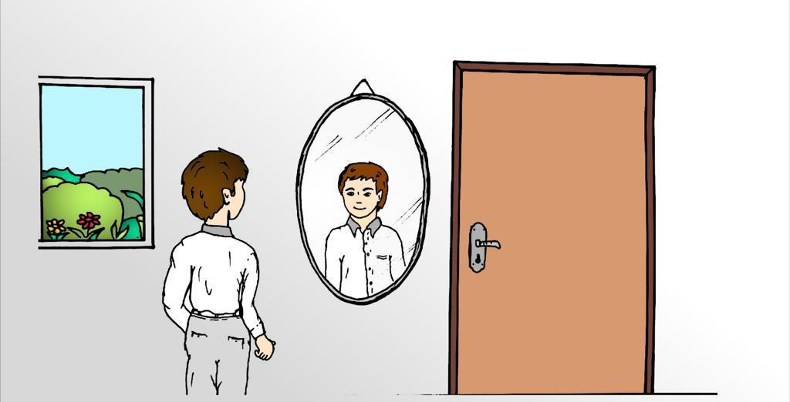
الحَلْقَةُ الأُولى/ اللُّغَةُ العَرَبيّةُ الصَّفُّ الثّاني الابْتِدائِــــــيُّ الفَصْلُ الدِّراسِيُّ الأوَّل
وَحْدَةُ: (المُحافَظَةُ على الصِّحَّةِ) الدَّرْسُ العاشِرُ (كتاب التدريبات) نَظافَتي
التّدريبات (1) أُثَرّي، وَأُميِّزُ
وزارة التربية والتعليم –الفصل الدراسي الأول 2021-2022

Slide 2
أَوَّلًا: أُثَرّي لُغَتي.
أَسْتَخْرجُ مِنَ الْبَيْتِ كَلِمَتَيْنِ لَهُما الْمَعْنى نَفْسُهُ:
وَحُسْنُها لَطافَةْ
جَمالُها نَظافَةْ
حُسْنُها
/
...............
...............
جَمالُها
وزارة التربية والتعليم –الفصل الدراسي الأول 2021-2022

Slide 3
2. أُحَدِّدُ مُضادَّ الْكَلِمَةِ الْمُلَوَّنةِ في هذا الْبَيْتِ، ثُمَّ أَضَعُها في جُمْلَةٍ مِنْ إِنْشائي:
وَالْوَلَدُ الصَّغيرُ
يُحِبُّكَ الْكَبيرُ
.....................................
الْـمُضادُّ:
الْجُمْلَةُ:.
الصَّغيرُ
.....................................................
الأَخُ الصَّغيرُ مُجْتَهِدٌ في دِراسَتِهِ.
وزارة التربية والتعليم –الفصل الدراسي الأول 2021-2022

Slide 4
3. أُلَوِّنُ مِنْ كَلِمَاتِ النَّصِّ الآتِيَةِ ما لَهُ عَلاقَةٌ بِالنَّظافَةِ:
نَظيفًا
الْكَبيرُ
قالَتْ
جَمالُها
النَّظافَةُ
الْـمِرْآةُ
دائِمًا
الْهِنْدامُ
الْإِسْلامُ
وزارة التربية والتعليم –الفصل الدراسي الأول 2021-2022

Slide 5
4. أَضَعُ الْعَلامةَ (✓) تَحْتَ ما يَدُلُّ عَلى مَعْنى الْجُمْلَةِ الآتِيَةِ:
(مــــــــــــــا أَجْمَلَ الْحَيـــــــاة!)
لَيْسَتِ الْحَياةُ جَميلَةً.
الْحَياةُ جَميلَةٌ جِدًّا.
✓
وزارة التربية والتعليم –الفصل الدراسي الأول 2021-2022

Slide 6
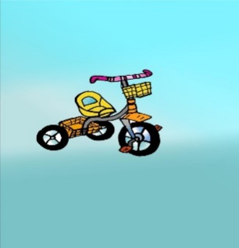
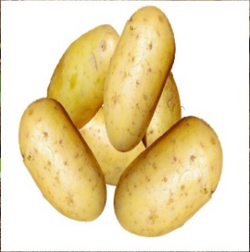
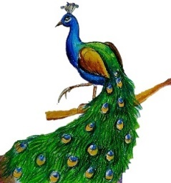
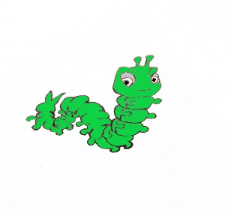
ثانِيًا: أُمَيِّــــــــزُ الـْحُروفَ وَالْأَصْواتَ.
1.أُسَمّـي الصُّوَرَ، وَأُلَوِّنُ الْحَرْفَ الَّذي أَسْمَعُهُ في اسْمِ كُلِّ صورَةٍ:
دَرَّاجَةٌ
ط
د
ط
د
بَطاطسٌ
طَاووسٌ
ط
د
ط
د
دُودَةٌ
وزارة التربية والتعليم –الفصل الدراسي الأول 2021-2022

Slide 7
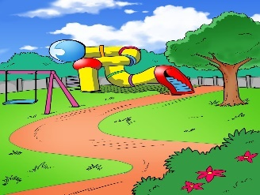
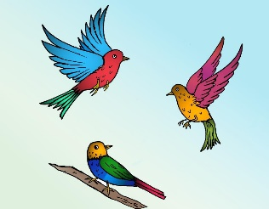
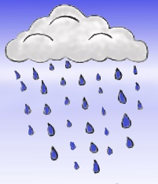
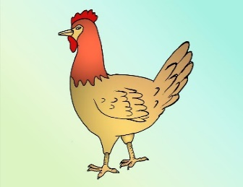
ثانِيًا: أُمَيِّــــــــزُ الـْحُروفَ وَالْأَصْواتَ.
2.أُسَمّـي الصُّوَرَ، وَأَصِلُ كُلَّ صورَةٍ بِالْمَقْطَعِ الَّذي أَسْمَعُهُ في اسْمِها:
طا
حَديقَةٌ
طَ
طُيورٌ
طَيارَةٌ
طُ
دي
أَمْطارٌ
دَجاجَةٌ
دَ
وزارة التربية والتعليم –الفصل الدراسي الأول 2021-2022

Slide 8
ثانِيًا: أُمَيِّــــــــزُ الـْحُروفَ وَالْأَصْواتَ.
3.أَقْرَاُ الْكَلِماتِ وَأُمَيِّزُ في نُطْقِها حَرْفَيْ (د) و(ط):
يَدْفَعُ - يَطْبَعُ
ديـــنٌ - طيـــنٌ
أَطْوارٌ - أَدْوارٌ
طائِرَةٌ - دائِرَةٌ
طبيبٌ - دَبيبٌ
بَدَنٌ - فَطِنٌ
وزارة التربية والتعليم –الفصل الدراسي الأول 2021-2022

Slide 9
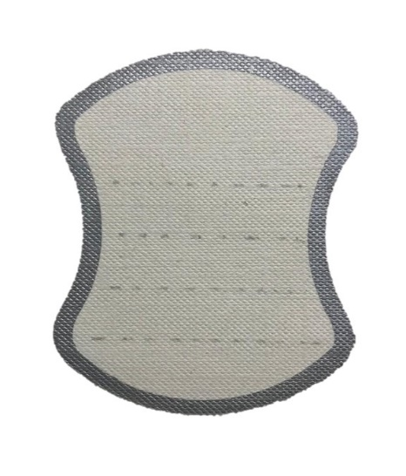
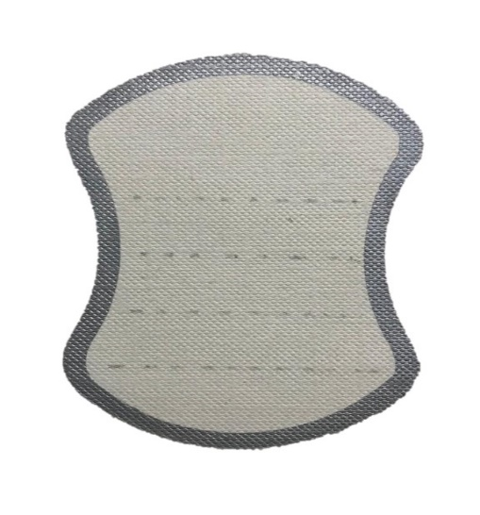
ثانِيًا: أُمَيِّــــــــزُ الـْحُروفَ وَالْأَصْواتَ.
4.أَقْرَأُ الْكَلِماتِ الآتِيَةَ، ثُمَّ أَضَعُها في الْمِرْآةِ الْمُناسِبَةِ كَما في الْمِثالِ:
مِشْطٌ – يَسْتَحِمُّ – حُسْنُها – نَظافَتي – جَمالُها – يَعْتَني– باسِمًا – بِها – أَوْصى – يُحبُّكَ – نظيفًا – قالَتْ
كَلِمَةٌ فيها مَقْطَعانِ
كَلِمَةٌ فيها ثَلاثَةُ مَقَاطعَ
كَلِمَةٌ فيها أَرْبَعَةُ مَقَاطعَ
حُسْنُها
مِشْطٌ
يَعْتَني
يَسْتَحِمُّ
بِها
نَظافَتي
باسِمًا
أَوْصى
جَمالُها
نَظيفًا
قالَتْ
يُحبُّكَ
وزارة التربية والتعليم –الفصل الدراسي الأول 2021-2022

Slide 10
ثانِيًا: أُمَيِّــــــــزُ الـْحُروفَ وَالْأَصْواتَ.
5.أَشطُبُ الدَّخيلَ، وَأَكْتُبُ الْحَرْفَ الْمُشْتَرَكَ لِكُلِّ مَجْموعَةٍ في الدّائِرَةِ كَما في المِثالِ:
خ
ح
ج
جَبلٌ
خَطرٌ
حَليبٌ
حَسنٌ
جَرَس
جِسْرٌ
خَــرَجَ
خَوْف
خَليجٌ
حَمَدٌ
جَمالٌ
خَريف
حَياةٌ
بَطّيخ
وزارة التربية والتعليم –الفصل الدراسي الأول 2021-2022

Slide 11
ثانِيًا: أُمَيِّــــــــزُ الـْحُروفَ وَالْأَصْواتَ.
5.أَشطُبُ الدَّخيلَ، وَأَكْتُبُ الْحَرْفَ الْمُشْتَرَكَ لِكُلِّ مَجْموعَةٍ في الدّائِرَةِ كَما في المِثالِ:
ح
ج
خ
بُخارٌ
محارٌ
حَرَسَ
جَمَدَ
مُخيفٌ
نَحيلٌ
لِحافٌ
سَحابٌ
جَمَعَ
جَلَسَ
يَخيطُ
نَخيلٌ
وزارة التربية والتعليم –الفصل الدراسي الأول 2021-2022

Slide 12
ثانِيًا: أُمَيِّــــــــزُ الـْحُروفَ وَالْأَصْواتَ.
6.أُلَوِّنُ اللّافِتاتِ الّتي تَتَكَوَّنُ مِنَ الْحُروفِ نَفْسِها:
نَـجاحٌ
لَــعِــبَ
قَعَدَ
ناجِحٌ
مُسافِرٌ
جانِـحٌ
جَناحٌ
نَظيفٌ
7.أَصِلُ كُلَّ حَرْفٍ بِما يُناسِبُهُ مِنْ كَلِماتٍ:
نَخْلَةٌ
جـــ
ساجِدٌ
نَحْلَةٌ
حـــــ
مَخْبِـزٌ
رَجُلٌ
خــــ
حَديدٌ
وزارة التربية والتعليم –الفصل الدراسي الأول 2021-2022

Slide 13
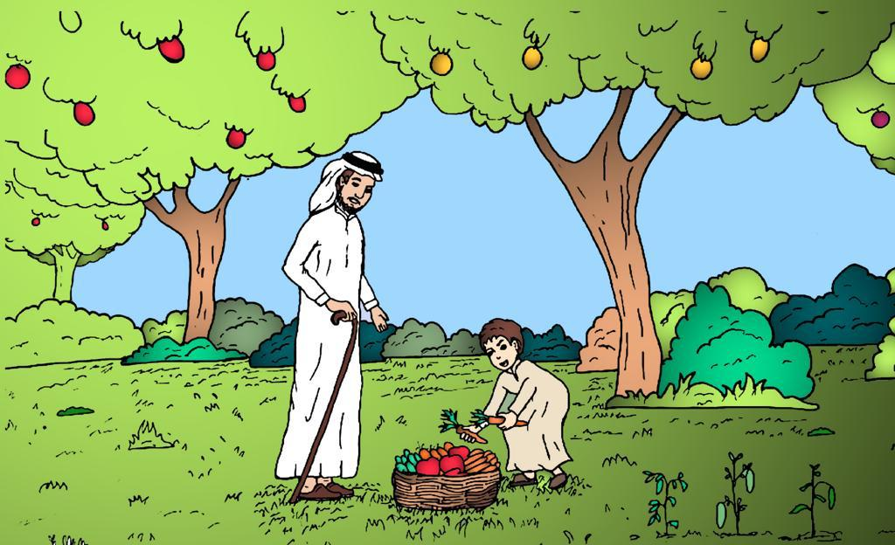
ثانِيًا: أُمَيِّــــــــزُ الـْحُروفَ وَالْأَصْواتَ.
8.أَمْلَأُ الْفَراغَ بِما يُناسِبُ: (جـ - ـجـ / حـ - ـحـ / خـ - ـخـ - )
جـ
جـ
خـ
دَ ـلَ مَجْدي مَزْرَعَةَ ـدِّهِ مُـ ـمَّدٍ، فَوَ ـدَ الْعُمّالَ يَعْمَلونَ بِجِدٍّ: فَهَذا يَحْفِرُ، وَذَلِكَ يَسْقي الْـ ـضَرَ
وَالْآخَرُ يَـ ـمَعُ الثِّمارَ.
ـــــحــــ
ـخـ
ـجـــــ
بَعْدَ جَوْلَةٍ قَصيرَةٍ، جَمَعَ الْوَلَدُ قَليلًا مِنَ
الْـ ـيارِ وَالْـ ـزَرِ، وَقَطَفَ ـمْسَ تُفا ـاتٍ، وَرَ ـعَ فَر ـا.
جـ
حـ
خـ
ـجـــــ
ـخــــــ
حـ
وزارة التربية والتعليم –الفصل الدراسي الأول 2021-2022

Slide 14
ثانِيًا: أُمَيِّــــــــزُ الـْحُروفَ وَالْأَصْواتَ.
9.ألاحِظُ الْحَرْفَ الْمُلَوَّنَ في كُلِّ كَلِمَةٍ، وَأَضَعُ النُّقْطَةَ في مَوْضِعِها الْمُناسِبِ؛ كَما في الْمِثالِ:
جَـــمَعَ
حَـمَعَ
حَـــرَحَ
دَحلَ
حــــلَـسَ
رَحَعَ
خَـــرَجَ
دَخَلَ
جَــــلَـسَ
رَجَعَ
وزارة التربية والتعليم –الفصل الدراسي الأول 2021-2022

Slide 15
انْتَهى الدَّرْسُ
وزارة التربية والتعليم –الفصل الدراسي الأول 2021-2022

